Slide 1

XÂY DỰNG WEBSITE BÁN
THỰC PHẨM BỔ SUNG
TRƯỜNG CÔNG NGHỆ THÔNG TIN
VÀ TRUYỀN THÔNG
***
BÁO CÁO NIÊN LUẬN CƠ SỞ NGÀNH
KHOA HỌC MÁY TÍNH
Cán bộ hướng dẫn:
TS. TRẦN VIỆT CHÂU
Sinh viên thực hiện:
Trần Hữu Mỹ
MSSV:B2017059
Lớp:DI20Z6A2

Slide 2
NỘI DUNG BÁO CÁO
1. Giới thiệu
2. Cơ sở lý thuyết
3. Phân tích và xây dựng
4. Kết quả
5. Kết luận và hướng phát triển

Slide 3
1. GIỚI THIỆU
1. Lý do chọn đề tài
-Internet phát triển kéo theo cách thức mua hàng cũng phát triển theo
-Nhu cầu mua và sử dụng các thực phẩm ngày càng tăng
2. Mục tiêu nghiên cứu:
-Cách một trang web hoạt động
-Cách xây dựng một trang web
-Các ngôn ngữ hỗ trợ xây dựng web

Slide 4
2. CƠ SỞ LÍ THUYẾT
Khái niệm internet
World wide web
HTML
PHP
MYSQL

Slide 5
3. PHÂN TÍCH VÀ XÂY DỰNG
Phân tích yêu cầu:
Xác định yêu cầu của khách hàng
Xác định yêu cầu của quản trị viên

Slide 6
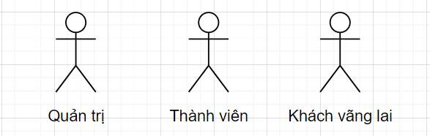
3. PHÂN TÍCH VÀ XÂY DỰNG
Phân tích chức năng hệ thống:
Các nhóm người dùng :

Slide 7
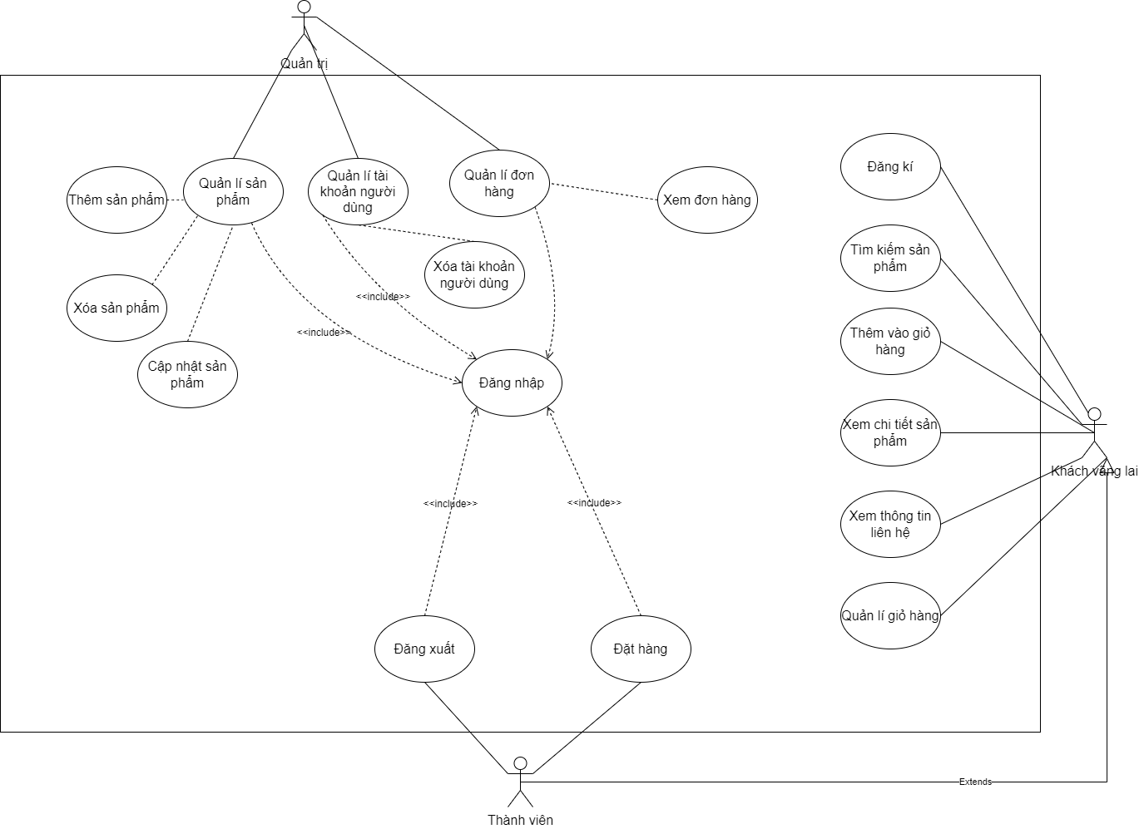
3. PHÂN TÍCH VÀ XÂY DỰNG
Phân tích chức năng hệ thống:
Use case tổng quát hệ thống:

Slide 8
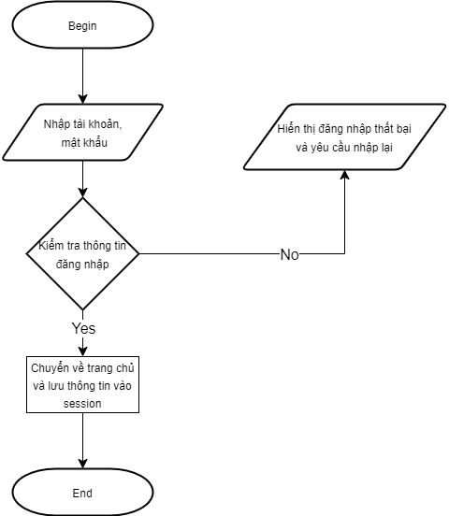
3. PHÂN TÍCH VÀ XÂY DỰNG
Phân tích chức năng hệ thống:
Sơ đồ hoạt động đăng nhập:

Slide 9
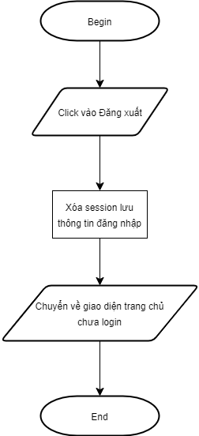
3. PHÂN TÍCH VÀ XÂY DỰNG
Phân tích chức năng hệ thống:
Sơ đồ hoạt động đăng xuất:

Slide 10
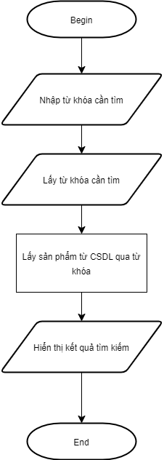
3. PHÂN TÍCH VÀ XÂY DỰNG
Phân tích chức năng hệ thống:
Sơ đồ hoạt động tìm kiếm sản phẩm:

Slide 11
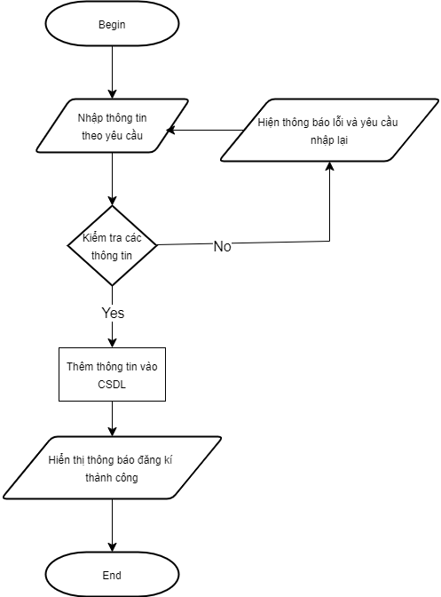
3. PHÂN TÍCH VÀ XÂY DỰNG
Phân tích chức năng hệ thống:
Sơ đồ hoạt động đăng kí :

Slide 12
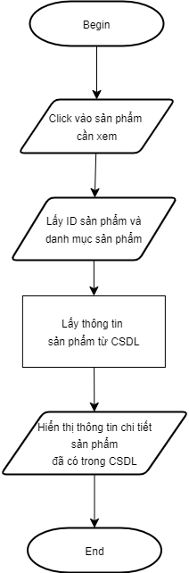
3. PHÂN TÍCH VÀ XÂY DỰNG
Phân tích chức năng hệ thống:
Sơ đồ hoạt động chi tiết sản phẩm :

Slide 13
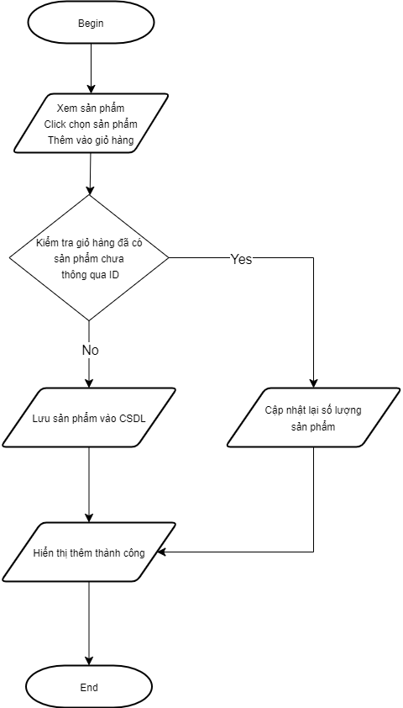
3. PHÂN TÍCH VÀ XÂY DỰNG
Phân tích chức năng hệ thống:
Sơ đồ hoạt động thêm vào giỏ hàng :

Slide 14
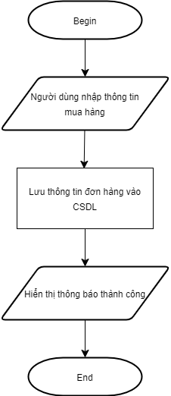
3. PHÂN TÍCH VÀ XÂY DỰNG
Phân tích chức năng hệ thống:
Sơ đồ hoạt động đặt hàng:

Slide 15
3. PHÂN TÍCH VÀ XÂY DỰNG
Phân tích chức năng hệ thống:
Sơ đồ hoạt động thêm sản phẩm:

Slide 16
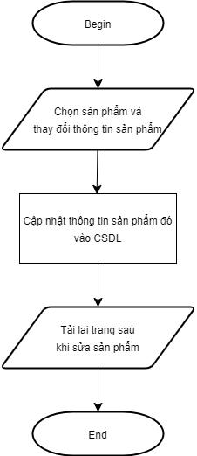
3. PHÂN TÍCH VÀ XÂY DỰNG
Phân tích chức năng hệ thống:
Sơ đồ hoạt động sửa sản phẩm:

Slide 17
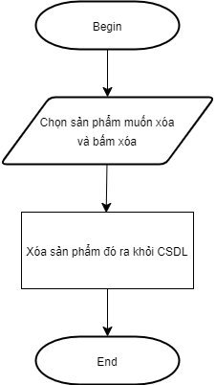
3. PHÂN TÍCH VÀ XÂY DỰNG
Phân tích chức năng hệ thống:
Sơ đồ hoạt động xóa sản phẩm:

Slide 18
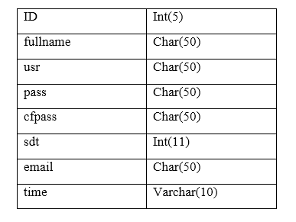
3. PHÂN TÍCH VÀ XÂY DỰNG
Phân tích chức năng hệ thống:
Các bảng cơ sở dữ liệu:
  Bảng signup: lưu các tài khoản

Slide 19
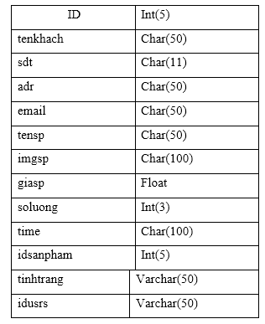
3. PHÂN TÍCH VÀ XÂY DỰNG
Phân tích chức năng hệ thống:
Các bảng cơ sở dữ liệu:
  Bảng order_khach: lưu các đơn hàng

Slide 20
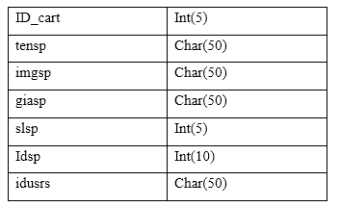
3. PHÂN TÍCH VÀ XÂY DỰNG
Phân tích chức năng hệ thống:
Các bảng cơ sở dữ liệu:
  Bảng cart: lưu sản phẩm trong giỏ hàng

Slide 21
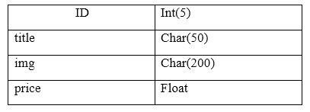
3. PHÂN TÍCH VÀ XÂY DỰNG
Phân tích chức năng hệ thống:
Các bảng cơ sở dữ liệu:
  Các bảng …_product : lưu các sản phẩm

Slide 22
4.Kết quả
Chạy demo :

Slide 23
5. Kết luận và hướng phát triển
  1.KẾT QUẢ ĐẠT ĐƯỢC:
Nâng cao kỹ năng tìm kiếm thông tin trên mạng
Khảo sát và phân tích từ thực tế để áp dụng xây dựng website
Cơ bản nắm được các bước xây dựng một website bán hàng trực tuyến

Slide 24
5. Kết luận và hướng phát triển
  2.Hạn chế:
Đánh giá sản phẩm.
Thống kê trang doanh thu.
Theo dõi đơn hàng.
Hiển thị giỏ hàng theo tài khoản.
Lấy lại mật khẩu
Cập nhật thông tin người dùng

Slide 25
5. Kết luận và hướng phát triển
  3.Hướng phát triển:
Xây dựng website sử dụng được đầy đủ yêu cầu nghiệp vụ của hệ thống.
Nghiên cứu, tìm hiểu các giải pháp bảo mật an toàn thông tin cho người sử dụng.
Hoàn thiện các chức năng như mô tả và mở rộng thêm các chức năng khác.
Kết hợp chức năng thanh toán .
Hoàn thiện các chức năng ở phần hạn chế

Slide 26

TRÂN TRỌNG CÁM ƠN SỰ THEO DÕI
CỦA QUÝ THẦY, CÔ VÀ CÁC BẠN !

